Slide 1
Oportunidades de Negocio
Javier Hernando García Romero

Slide 2

CONTENIDO
01
Contexto y Audiencia
02
Hipótesis/Preguntas de Interés
03
Metadata
04
Análisis Exploratorio
05
Insights y Recomendaciones

Slide 3
Contexto
Se toma como fuente de información, las oportunidades de negocio registradas por la fuerza comercial dentro del módulo de gestión comercial en un aplicativo CRM y que pertenecen a 3 entidades de un conglomerado financiero en Colombia.
Para este análisis, se cuenta con la base de datos de las oportunidades de negocio de un grupo económico del sector financiero desde 2020 a mayo de 2023.
Audiencia
Estas oportunidades de negocio están dirigidas a:
* Empresas que nunca han tenido vínculo comercial con el grupo, son mercado objetivo y por ende podrían llegar a adquirir alguno de los productos ofrecidos.
* Empresas que, aunque ya se encuentran vinculadas, se les puede ofrecer productos distintos a los que ya cuenta dentro de su portafolio.
Limitaciones
La información registrada por el aplicativo es registrada directamente por el comercial, así que depende de las buenas prácticas del equipo para garantizar la calidad de la data y el seguimiento adecuado de los líderes comerciales para que lo anterior se cumpla.
CONTEXTO Y
AUDIENCIA
3
Notes:
Contexto: Contexto del proyecto (I.e motivación, situación general del problema, etc.)
Audiencia: esto es para que los lectores sepan de primera mano si este es un proyecto que puede beneficiarles.

Slide 4
Preguntas principales o primarias
¿Cuáles ventas fueron ganadas?
¿Cuáles son los montos de dichas ventas?
Preguntas secundarias (nos ayudaran a contestar las principales)
¿Cuál es la distribución de las ventas por segmento?
¿Cuál es la distribución de las ventas por comercial?
¿Cuál es la distribución de las ventas por región?
¿Cuáles son los productos más vendidos?
¿En qué etapa se encuentran las oporutnudades no ganadas?
PREGUNTAS DE
INTERÉS
4

Slide 5
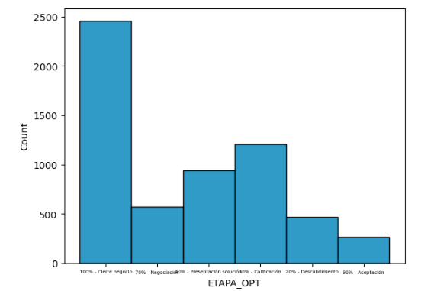
RESUMEN METADATA
5.904
Oportunidades
706.973 USD
Promedio Monto
100.000 USD
Monto mínimo
4’644.639 USD
Monto máximo
Cantidad de Oportunidades por Etapa
Los datos fueron extraídos directamente de la Plataforma de CRM de la compañía.

Slide 6
ANÁLISIS
EXPLORATORIO
6

Slide 7
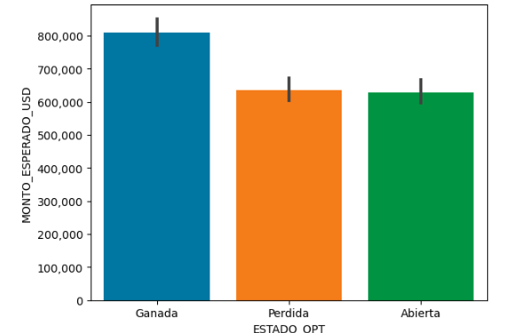
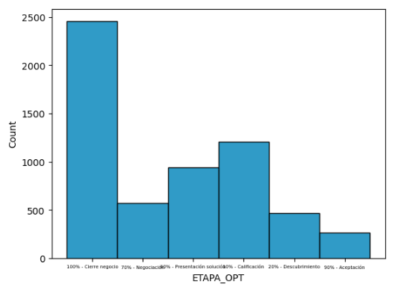
Distribución por etapa – Monto y cantidad
Los gráficos de la derecha, nos muestran que las Oportunidades ganadas representan el mayor monto esperado de los negocios.
50% de las oportunidades ganadas están en el rango de 0 a 800.000 dólares.
El mayor monto de oportunidad corresponde a oportunidades ganadas.
47%
55%
La mayor cantidad de Oportunidades se encuentran ganadas o etapa del 100%, seguida de las etapa 10%
La gráfica es asimétrica, donde la mayor cantidad de Oportunidades están en la etapa del 100%
52%
7

Slide 8
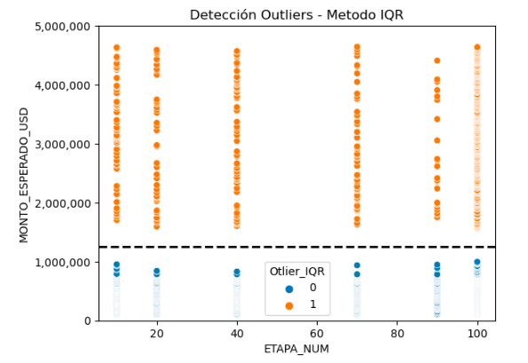
Outliers
Podemos ver que la gran mayoría de las Oportunidades, tienen montos inferiores al millón de dólares, por lo que los Outliers son las que están por encima de este valor.
47%
55%
52%
8

Slide 9
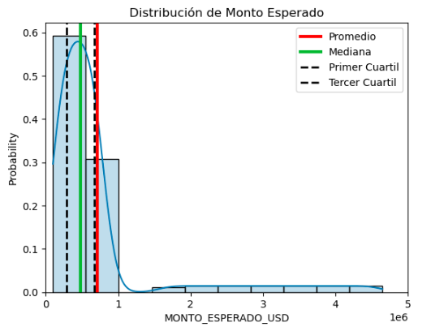
Variable Target – Monto USD
Se puede observar que la variable tiene una distribución asimétrica positiva (la mediana es menor que el promedio), concentrando la mayor cantidad de oportunidades en montos hasta un millón de dólares, y observando muy pocos registros en valores altos.
Esto indicaría a los gerentes de segmento que hay que buscar negociaciones con grupos económicos grandes para cerrar oportunidades con montos altos.
47%
55%
52%
9

Slide 10
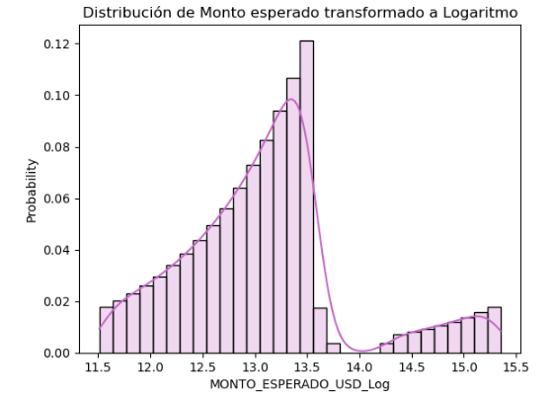
Variable Target – Monto USD
Al transformar a logaritmo la variable target, se puede apreciar una distribución más similar a una "Normal", obteniendo una forma más simétrica como se puede apreciar en el gráfico.
47%
55%
52%
10

Slide 11
INSIGHTS &
RECOMENDACIONES
11

Slide 12
Insights Oportunidades
Hay muchas oportunidades ganadas pero sus montos, en su mayoría, no supera el millón de dóalres.
Hay muchas Oportunidades en una etapa muy temprana de negociación – 10%.
Se han perdido muchas oportunidades, cuyo monto supera las que todavía se encuentran abiertas.
INSIGHTS & RECOMENDACIONES
Recomendaciones
Los líderes comerciales pueden establecer estrategias orientadas a:
Conseguir ventas con montos representativos.
Validar las razones por las cuales no se han podido cerrar las oportunidades abiertas y hacer acompañamiento comercial.
Validar las razones por las cuales se han perdido oportunidades.
Se podría hacer un análisis más detallado del comportamiento de las ventas por segmento.
Se podría hacer un análisis más detallado del comportamiento de las ventas por region o zona.
12

